Slide 1


Slide 2
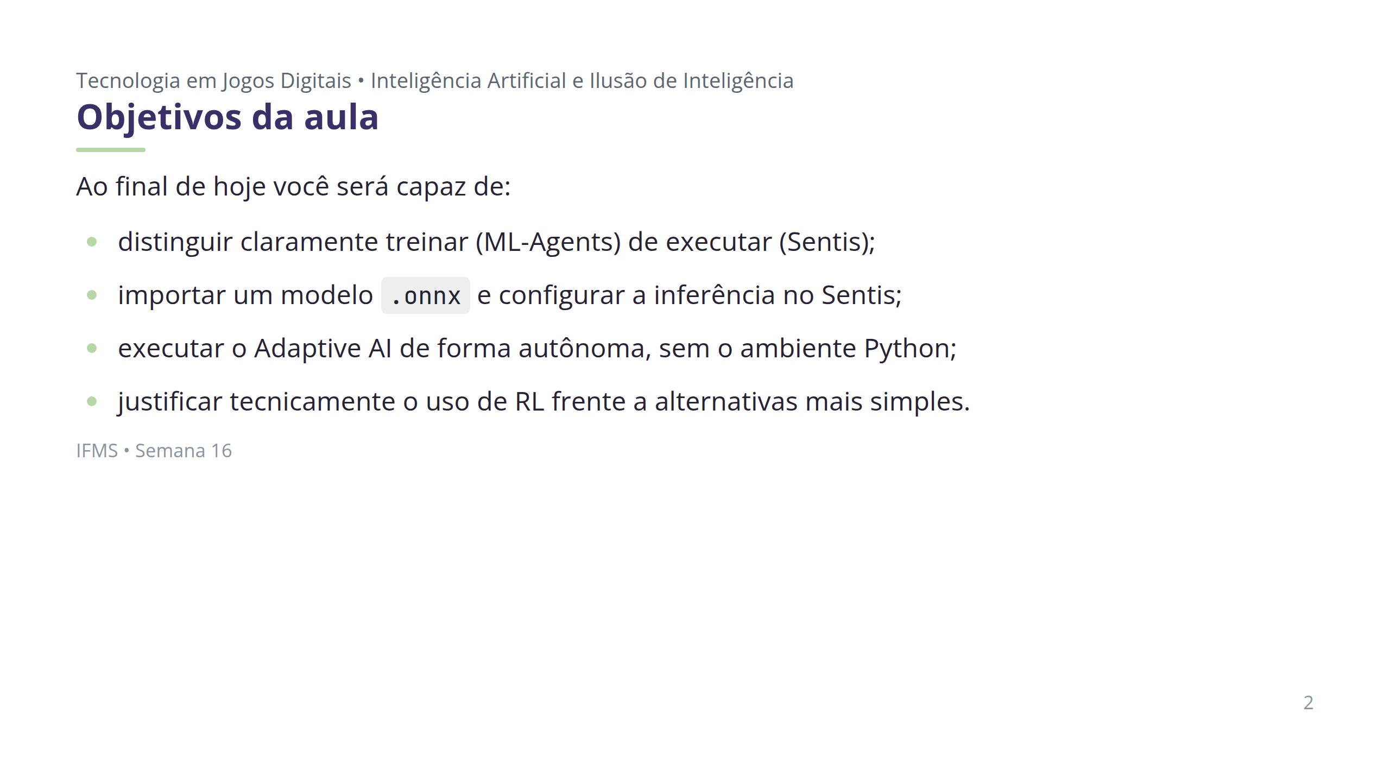

Slide 3
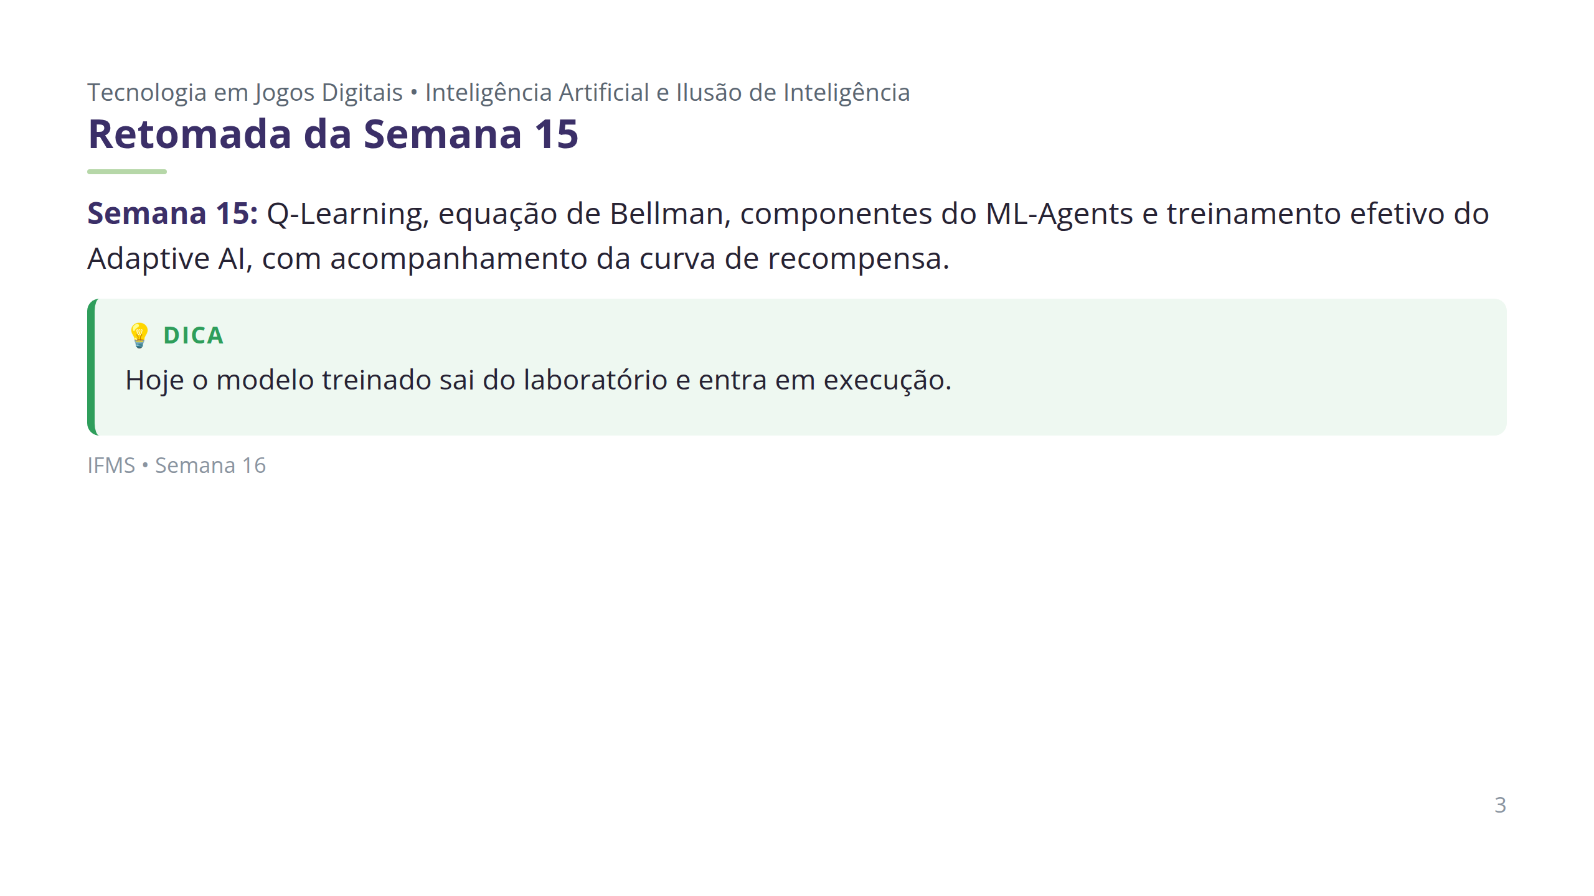

Slide 4


Slide 5
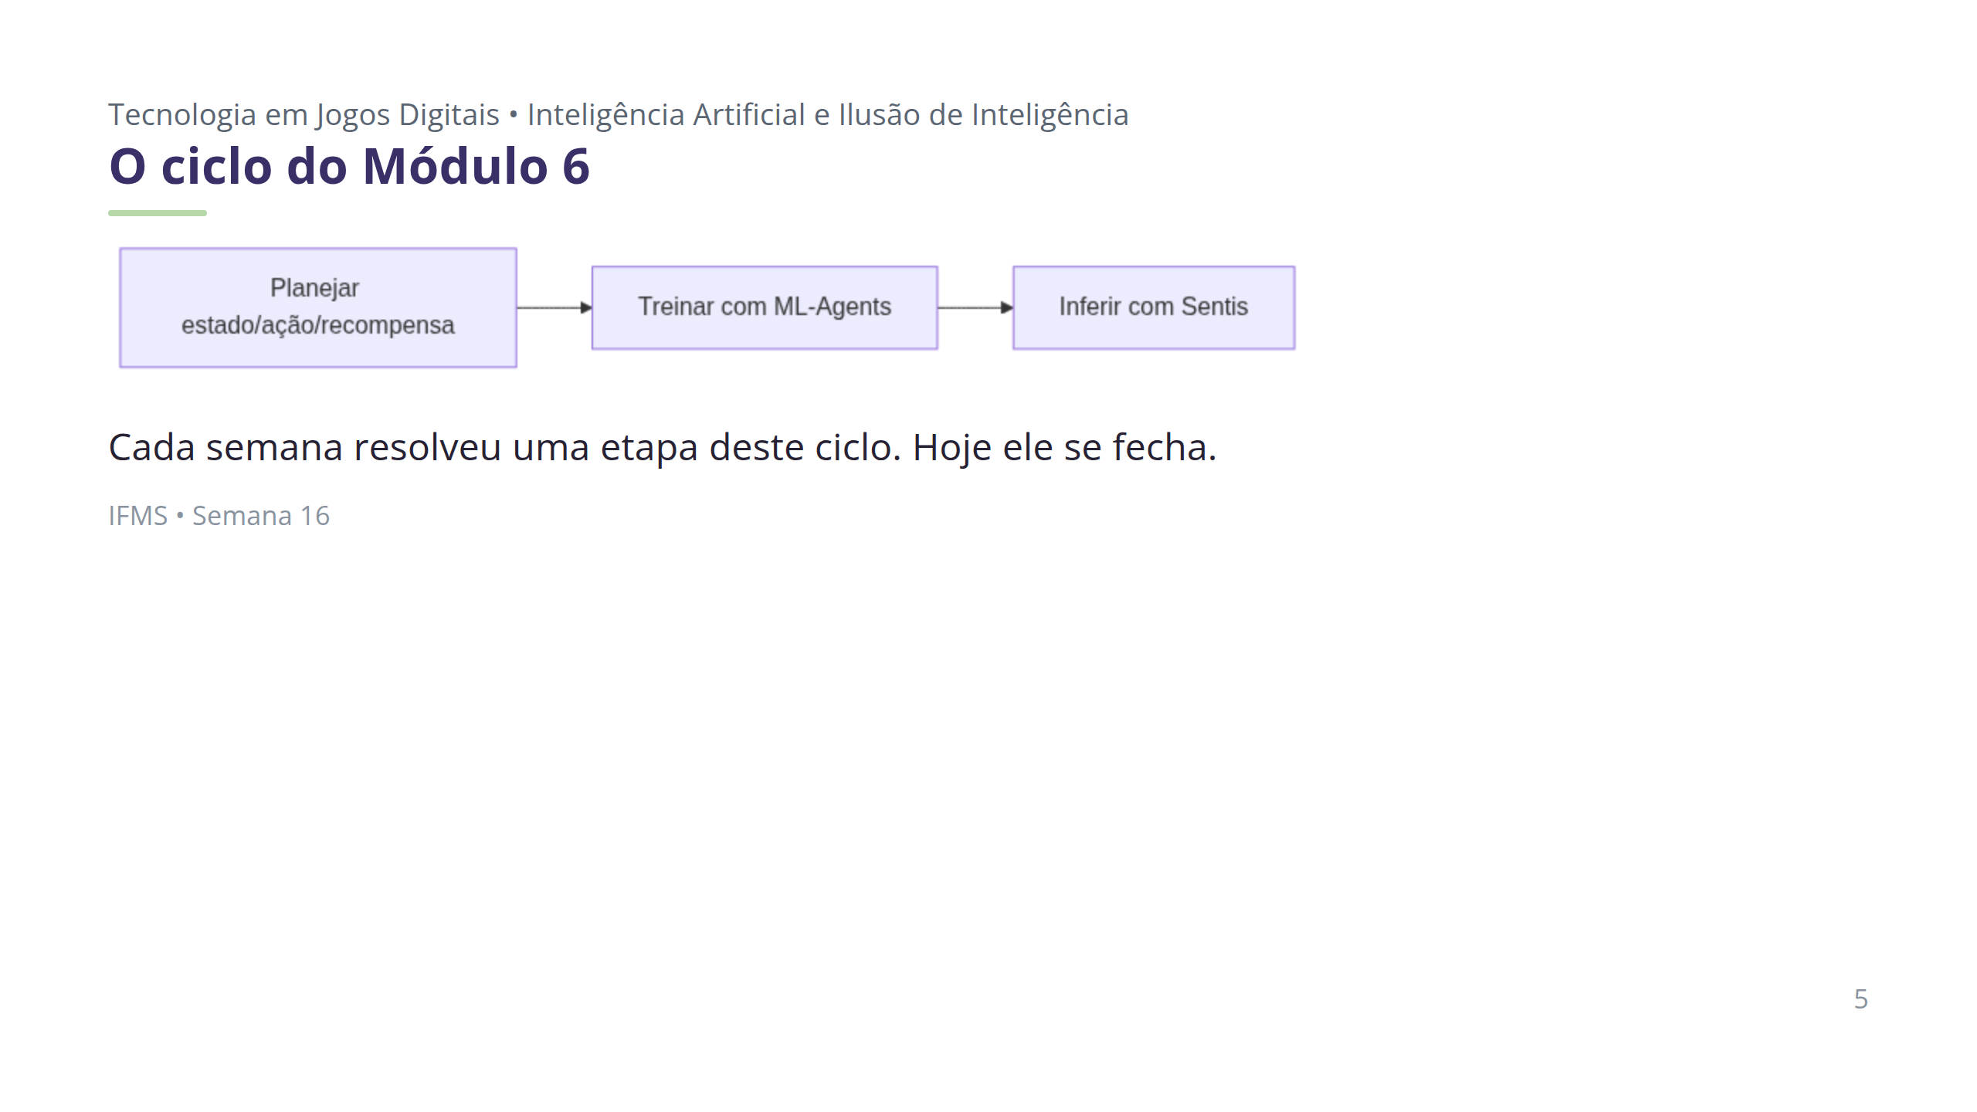

Slide 6
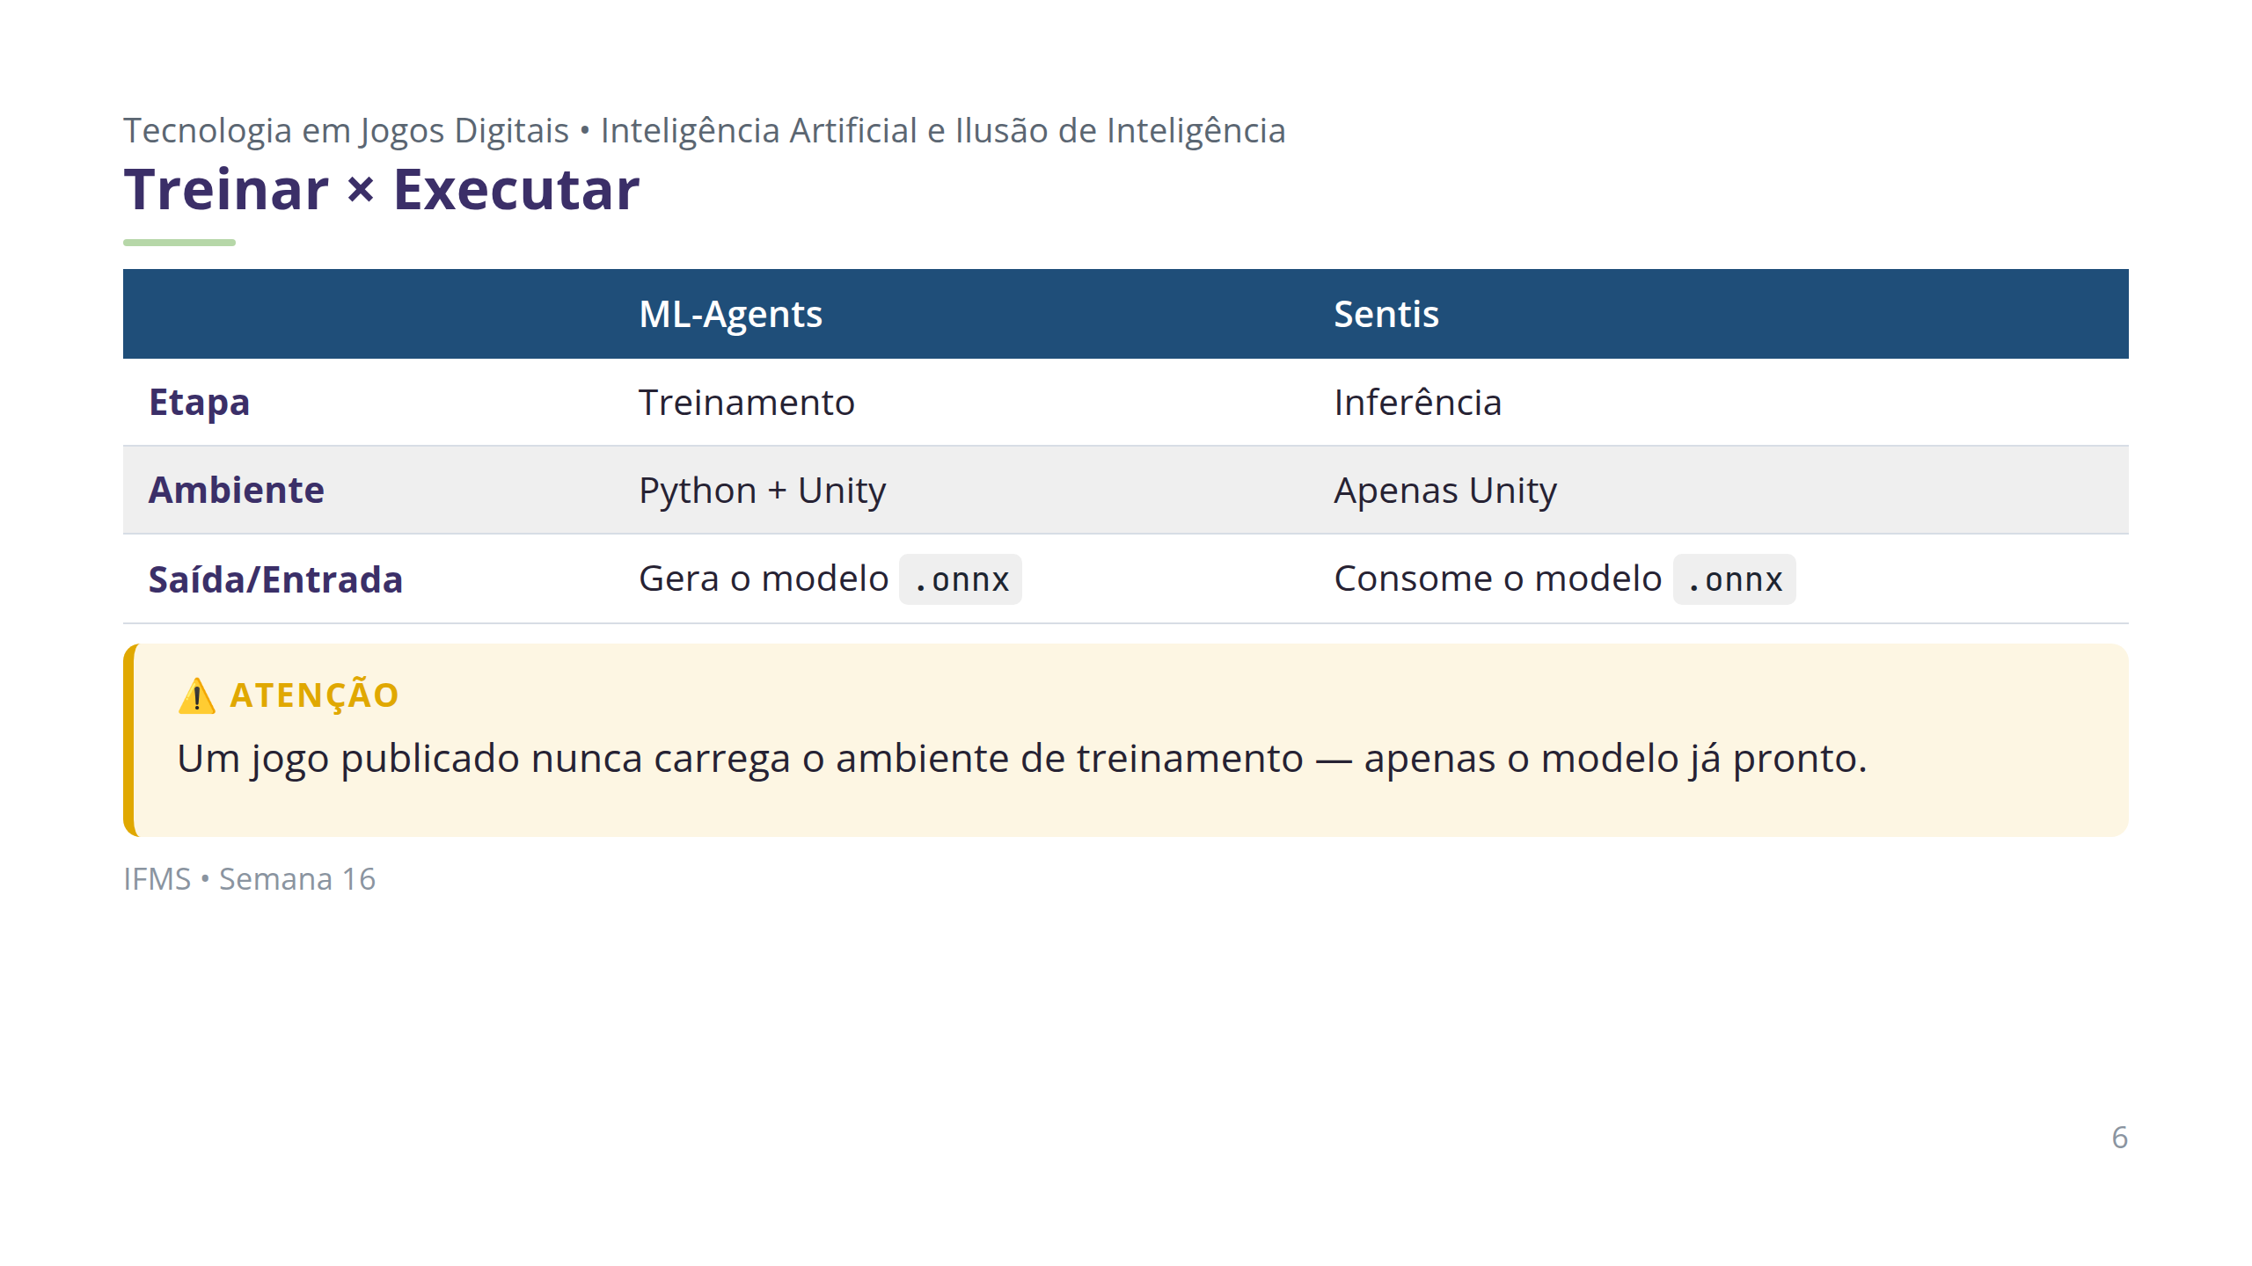

Slide 7
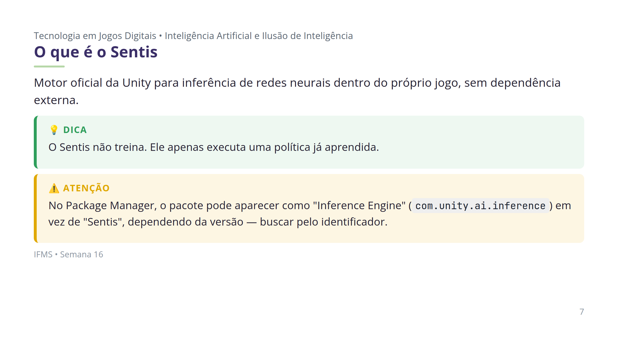

Slide 8
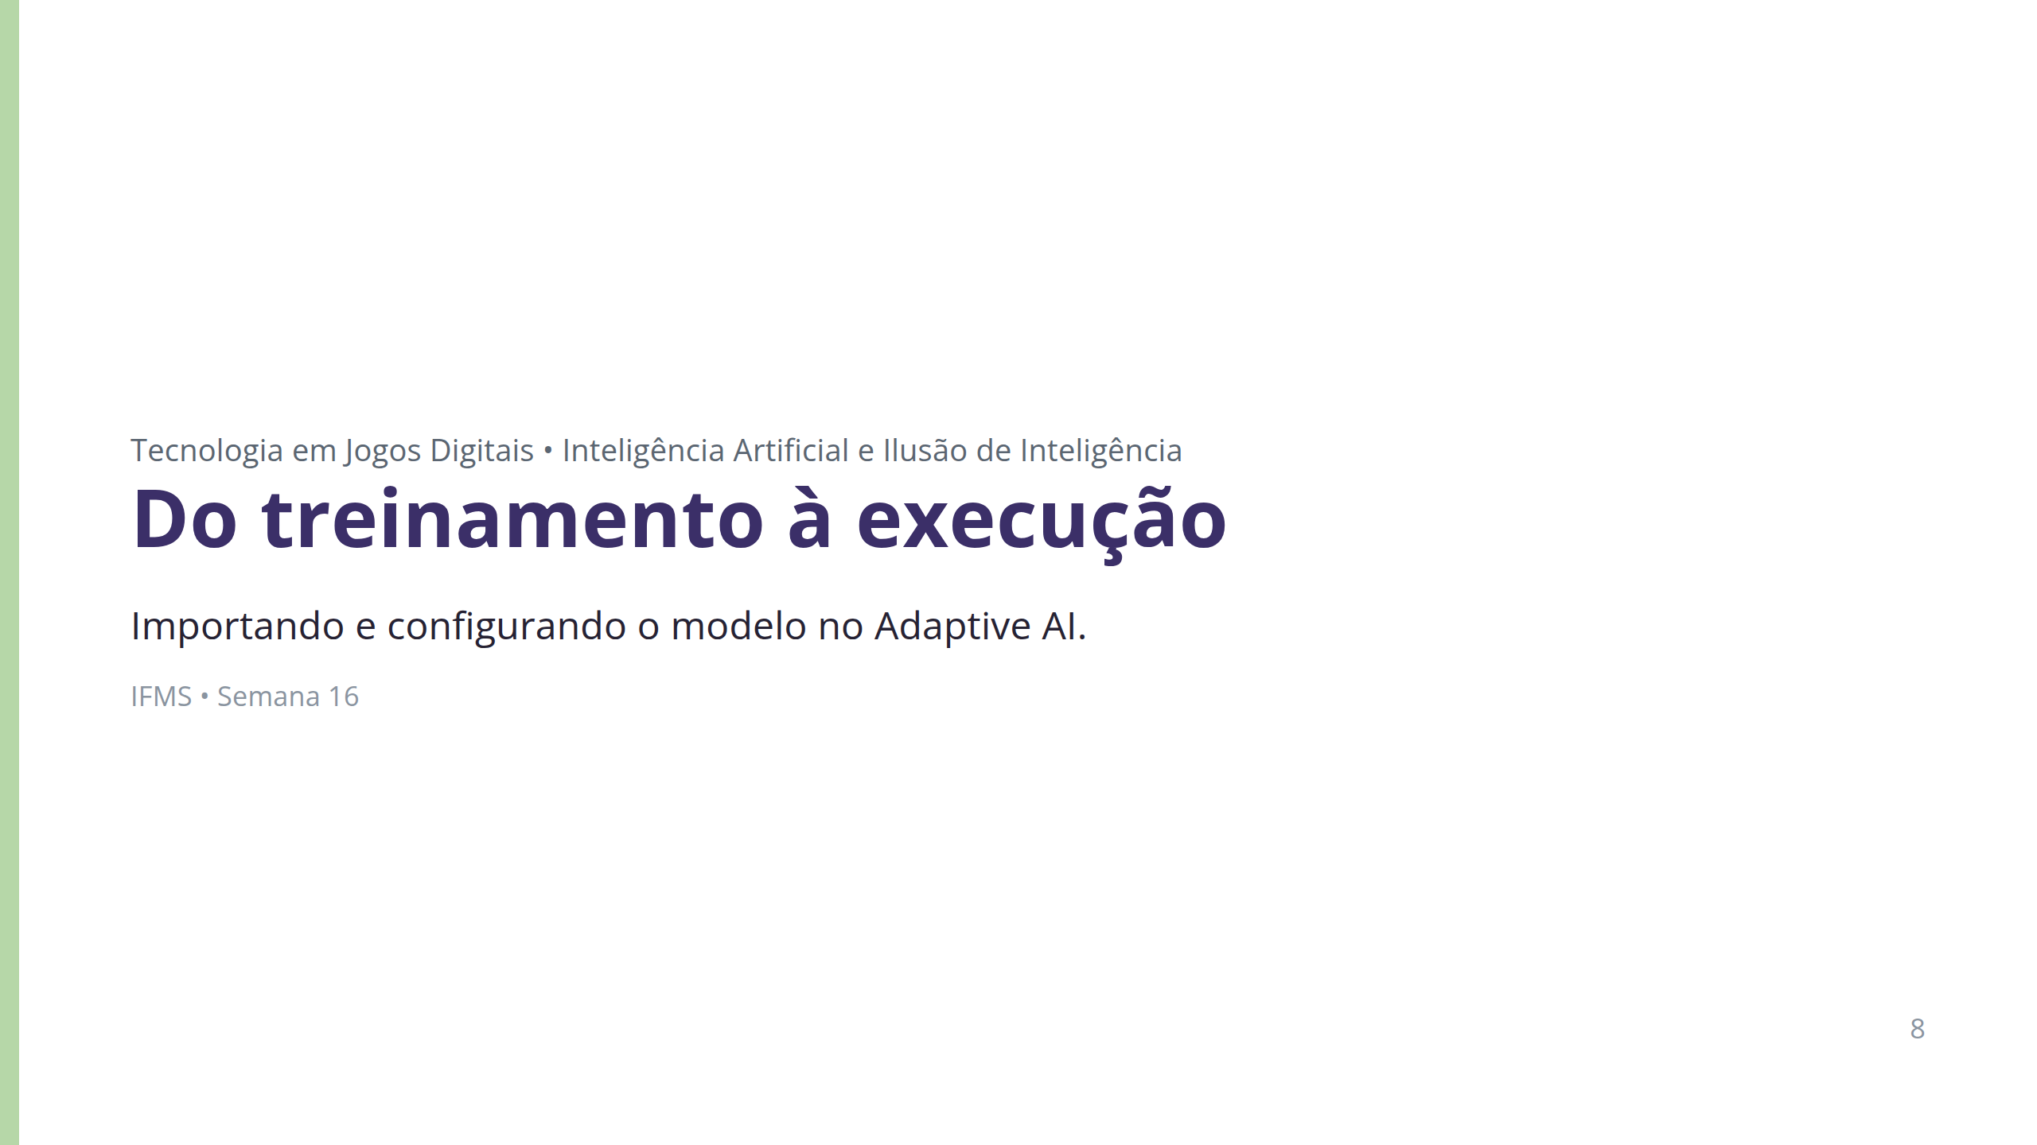

Slide 9
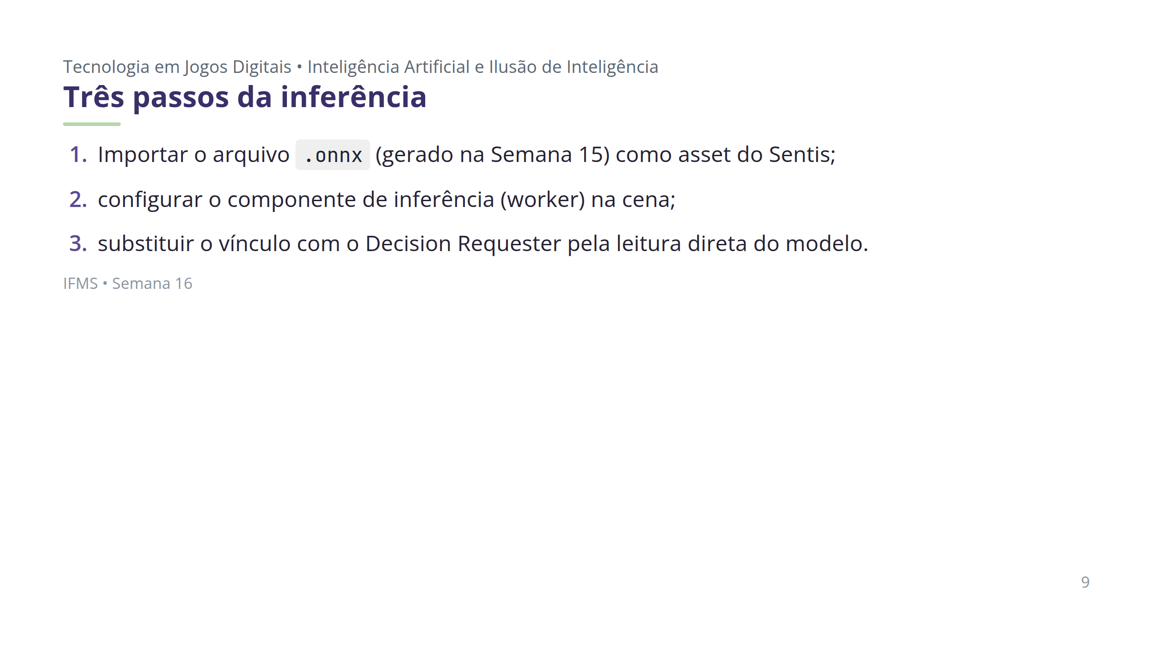
Notes:
FIGURA A PRODUZIR (nota do apresentador — não aparece no slide) Objetivo didático: Mostrar a substituição do vínculo de treinamento (ML-Agents) pelo componente de inferência do Sentis na mesma cena do Adaptive AI. Arquivo sugerido: assets/inferencia-sentis-adaptive-ai.webp Descrição: Captura do Inspector da Unity mostrando o GameObject do agente com o componente de inferência do Sentis configurado, com o asset `.onnx` importado visível no Project. Como produzir: Captura de tela direta da cena do Adaptive AI após a configuração do Sentis, com anotações adicionadas em Krita.

Slide 10
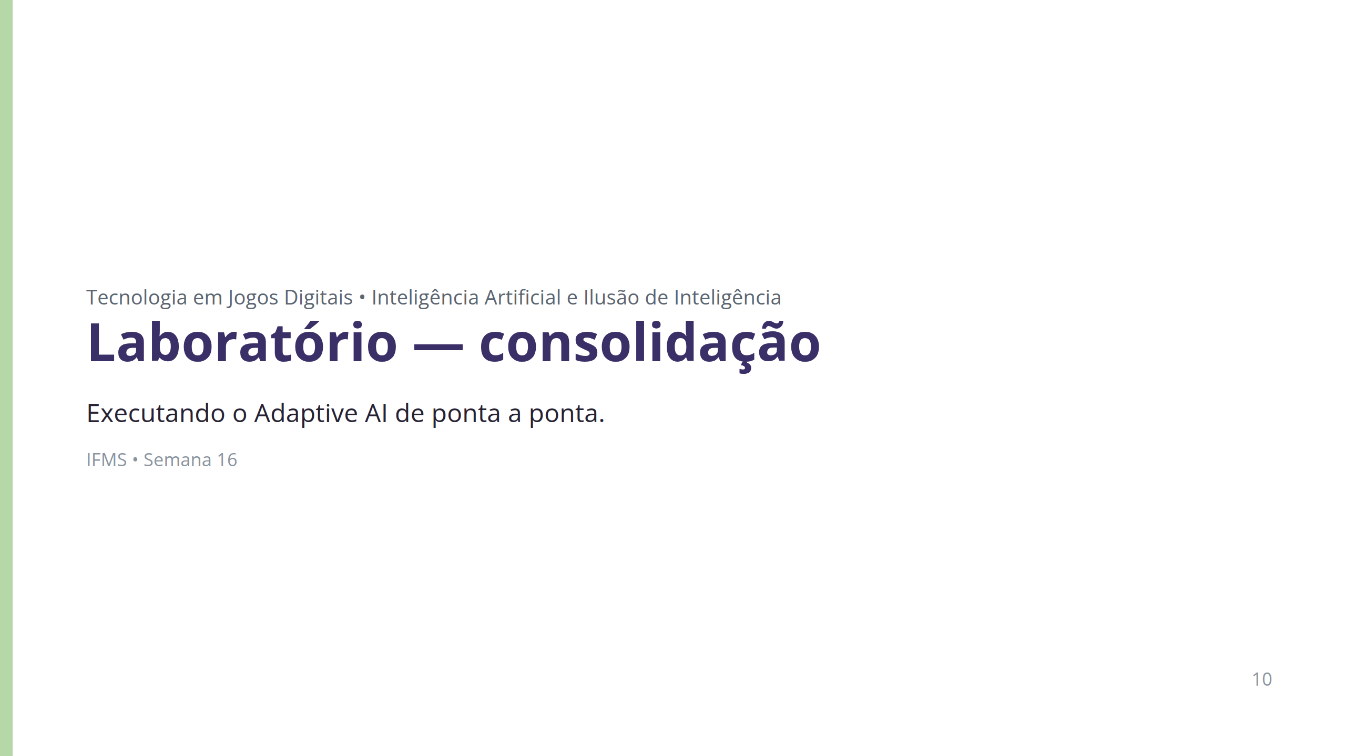

Slide 11
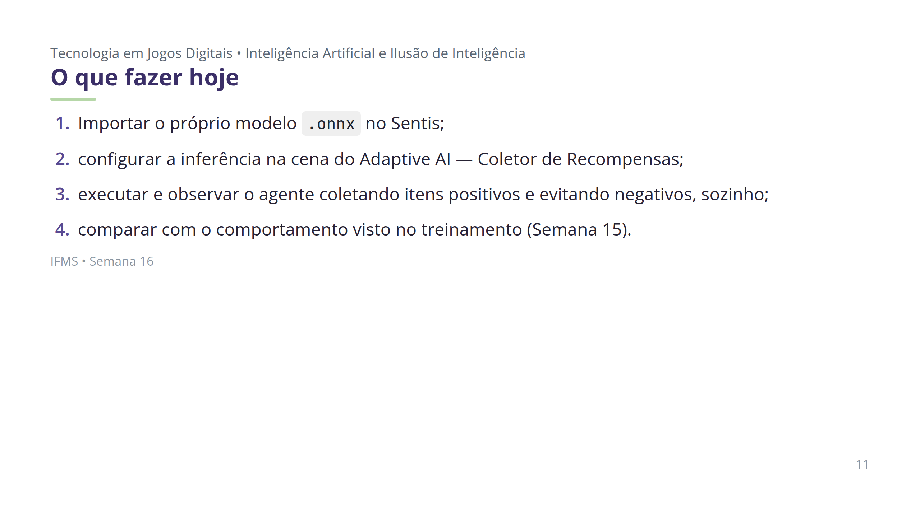

Slide 12
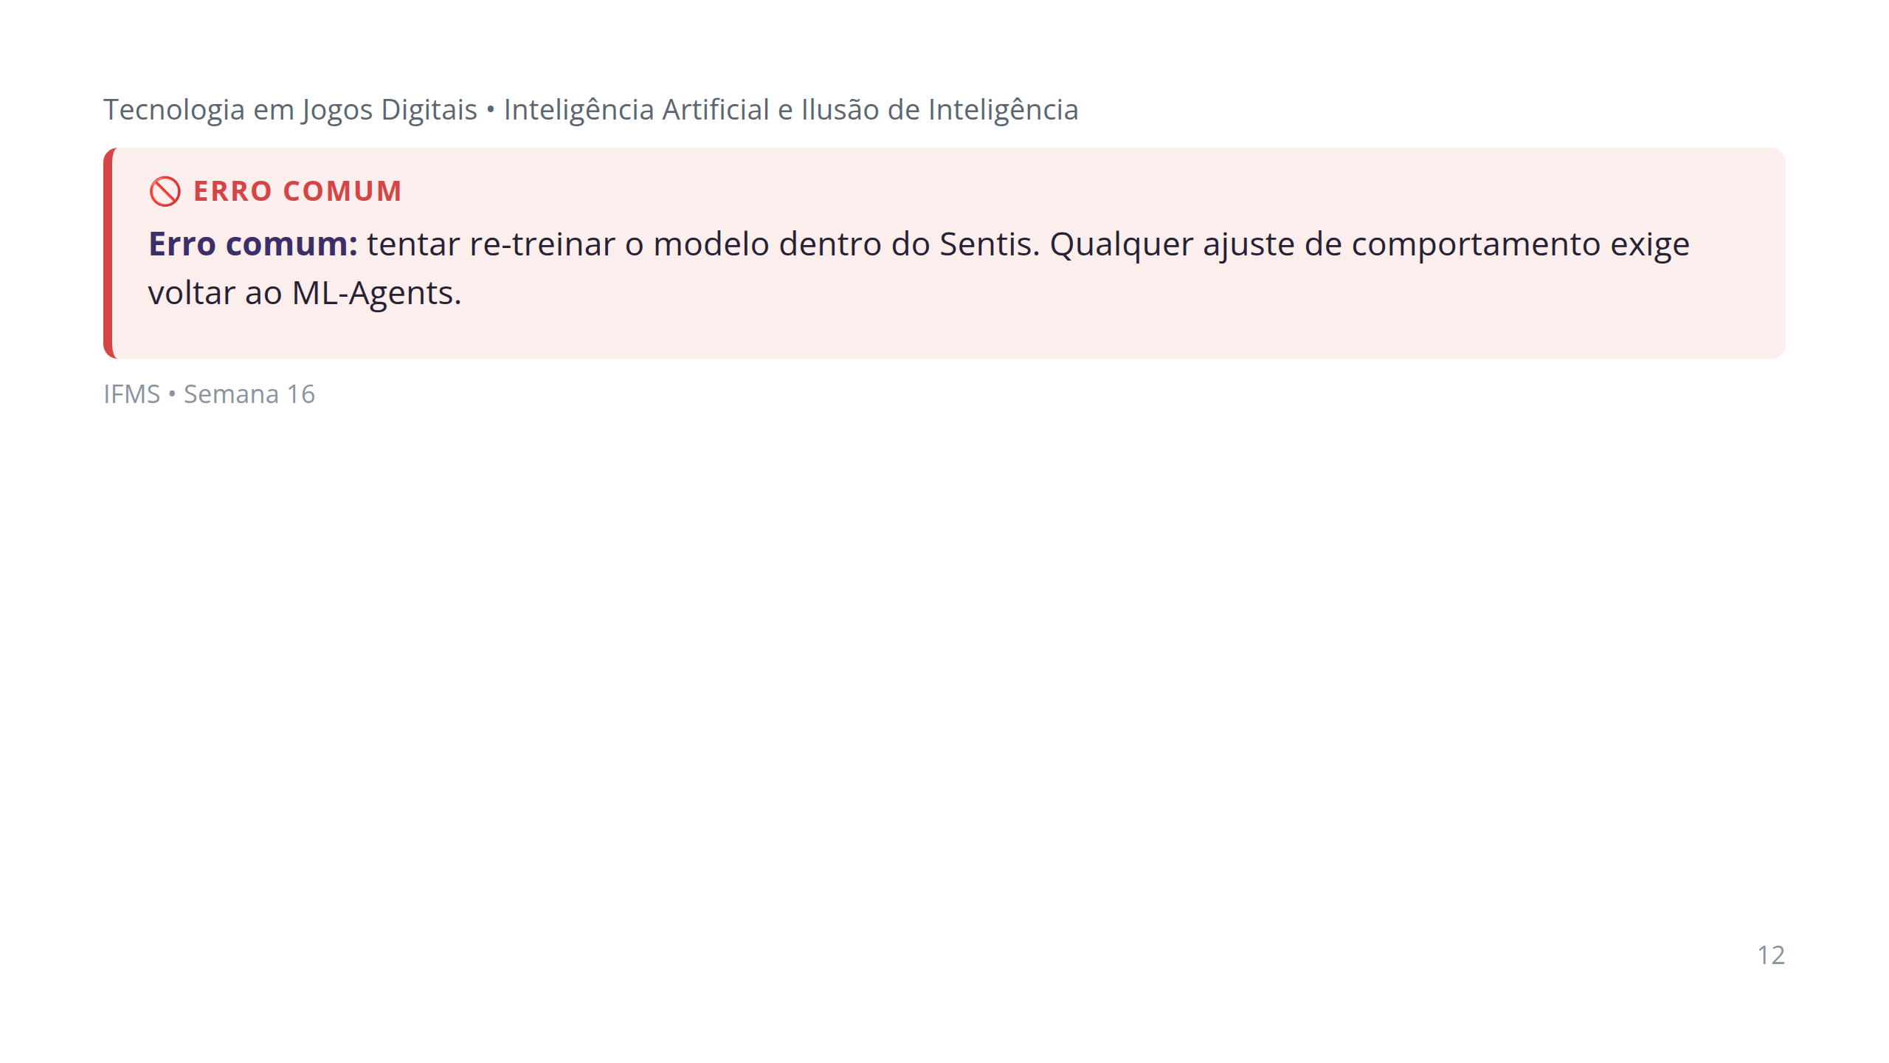

Slide 13
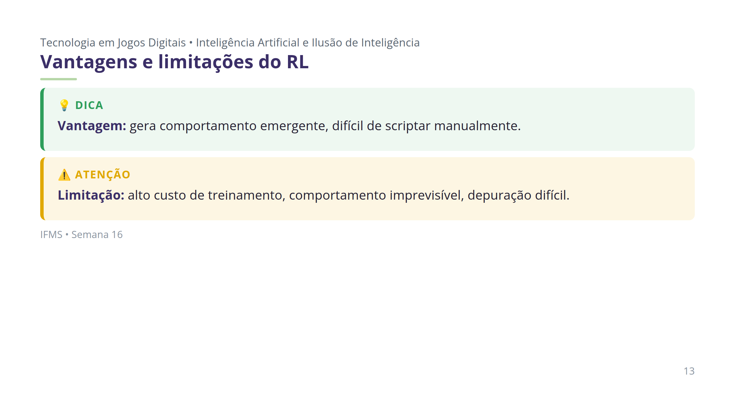

Slide 14
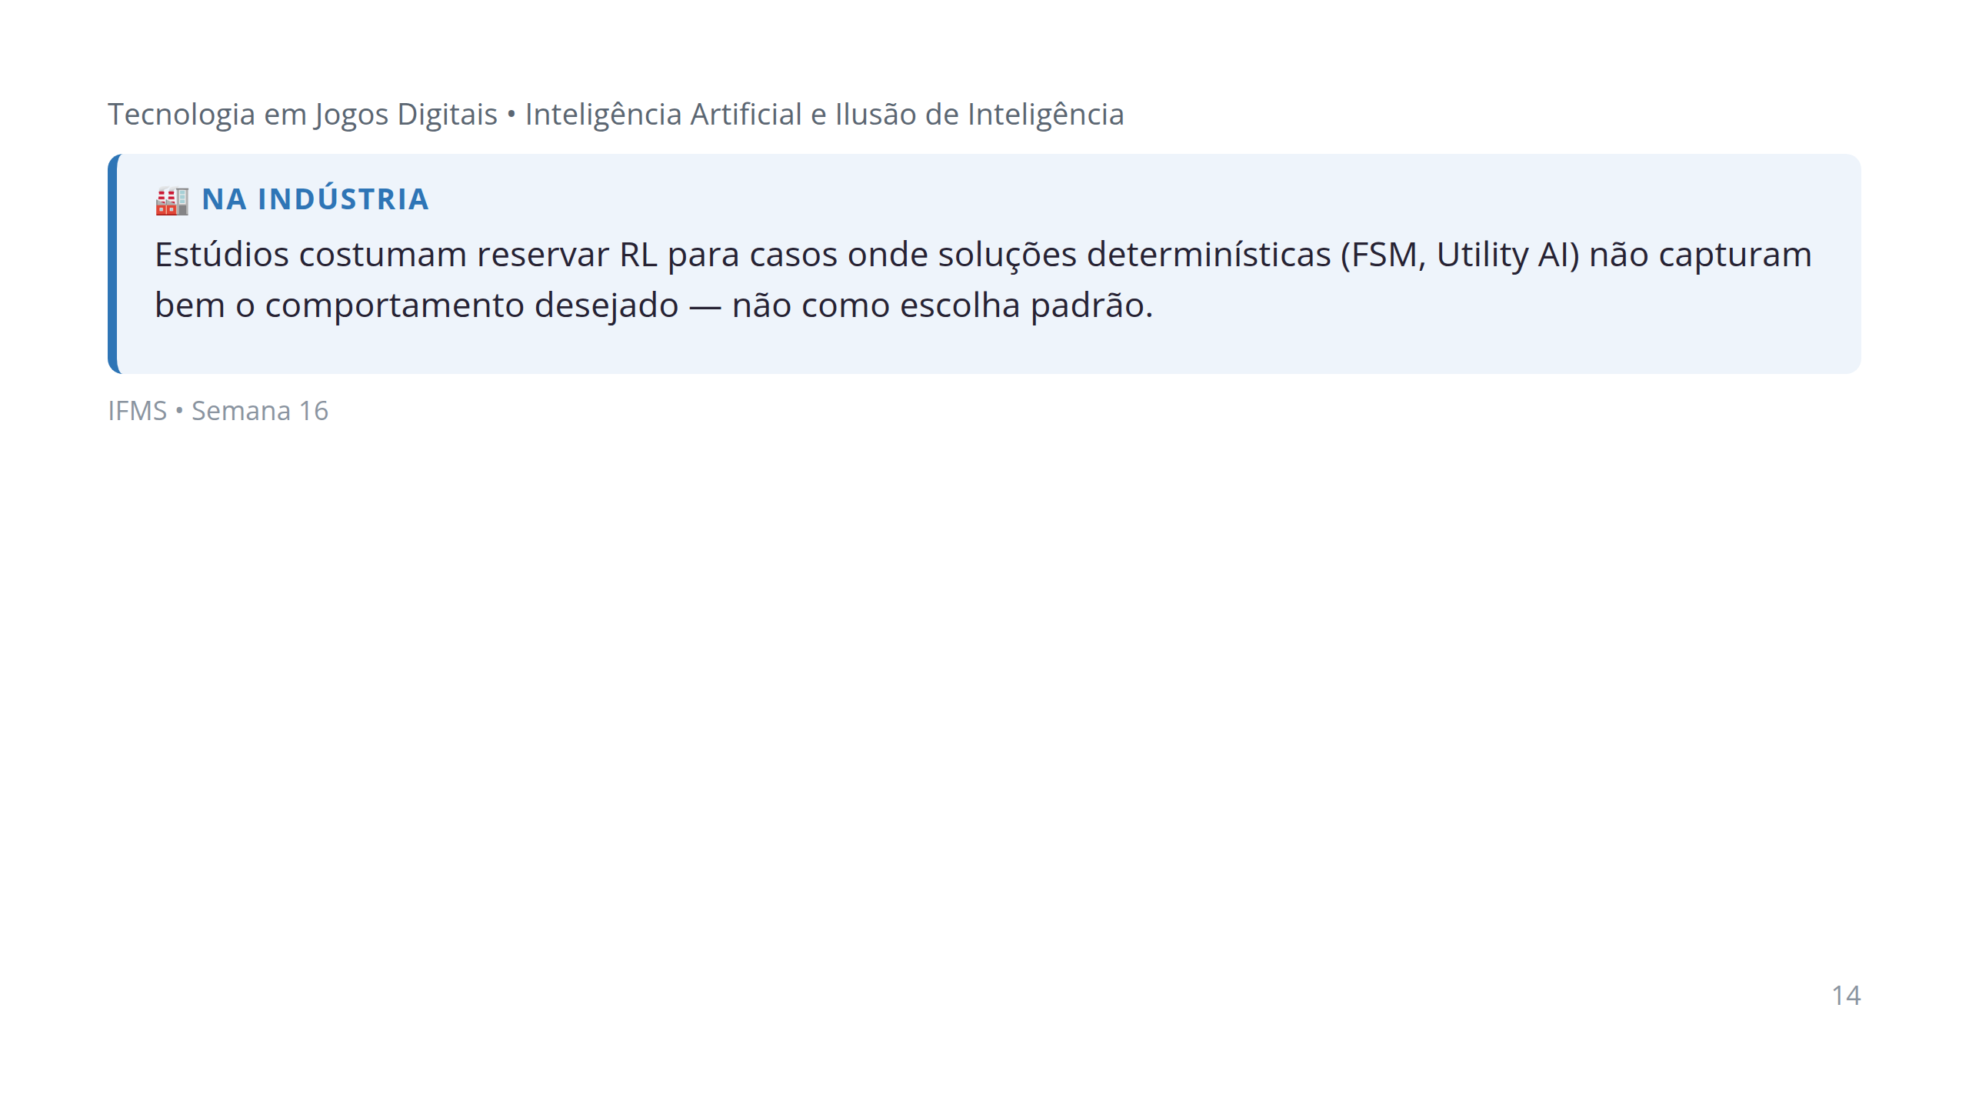

Slide 15
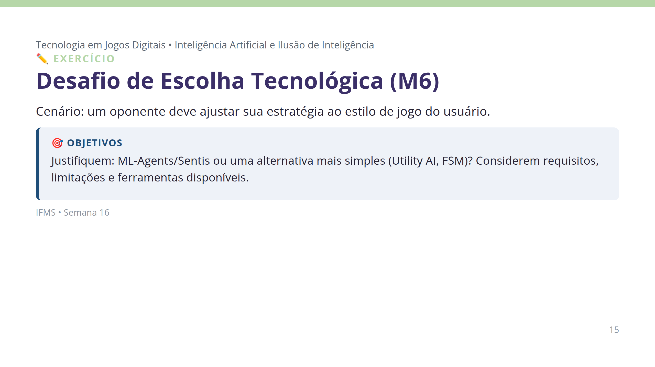

Slide 16
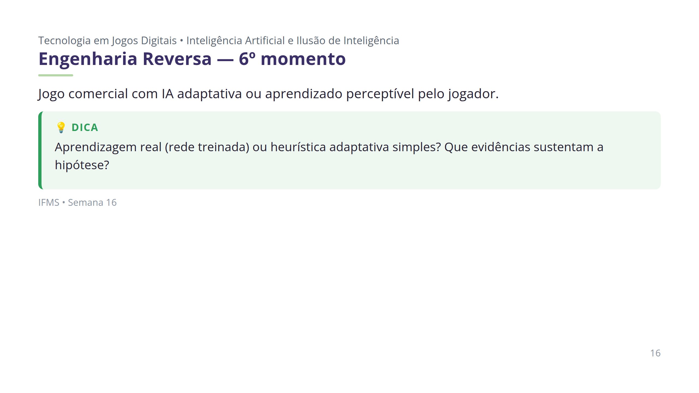

Slide 17
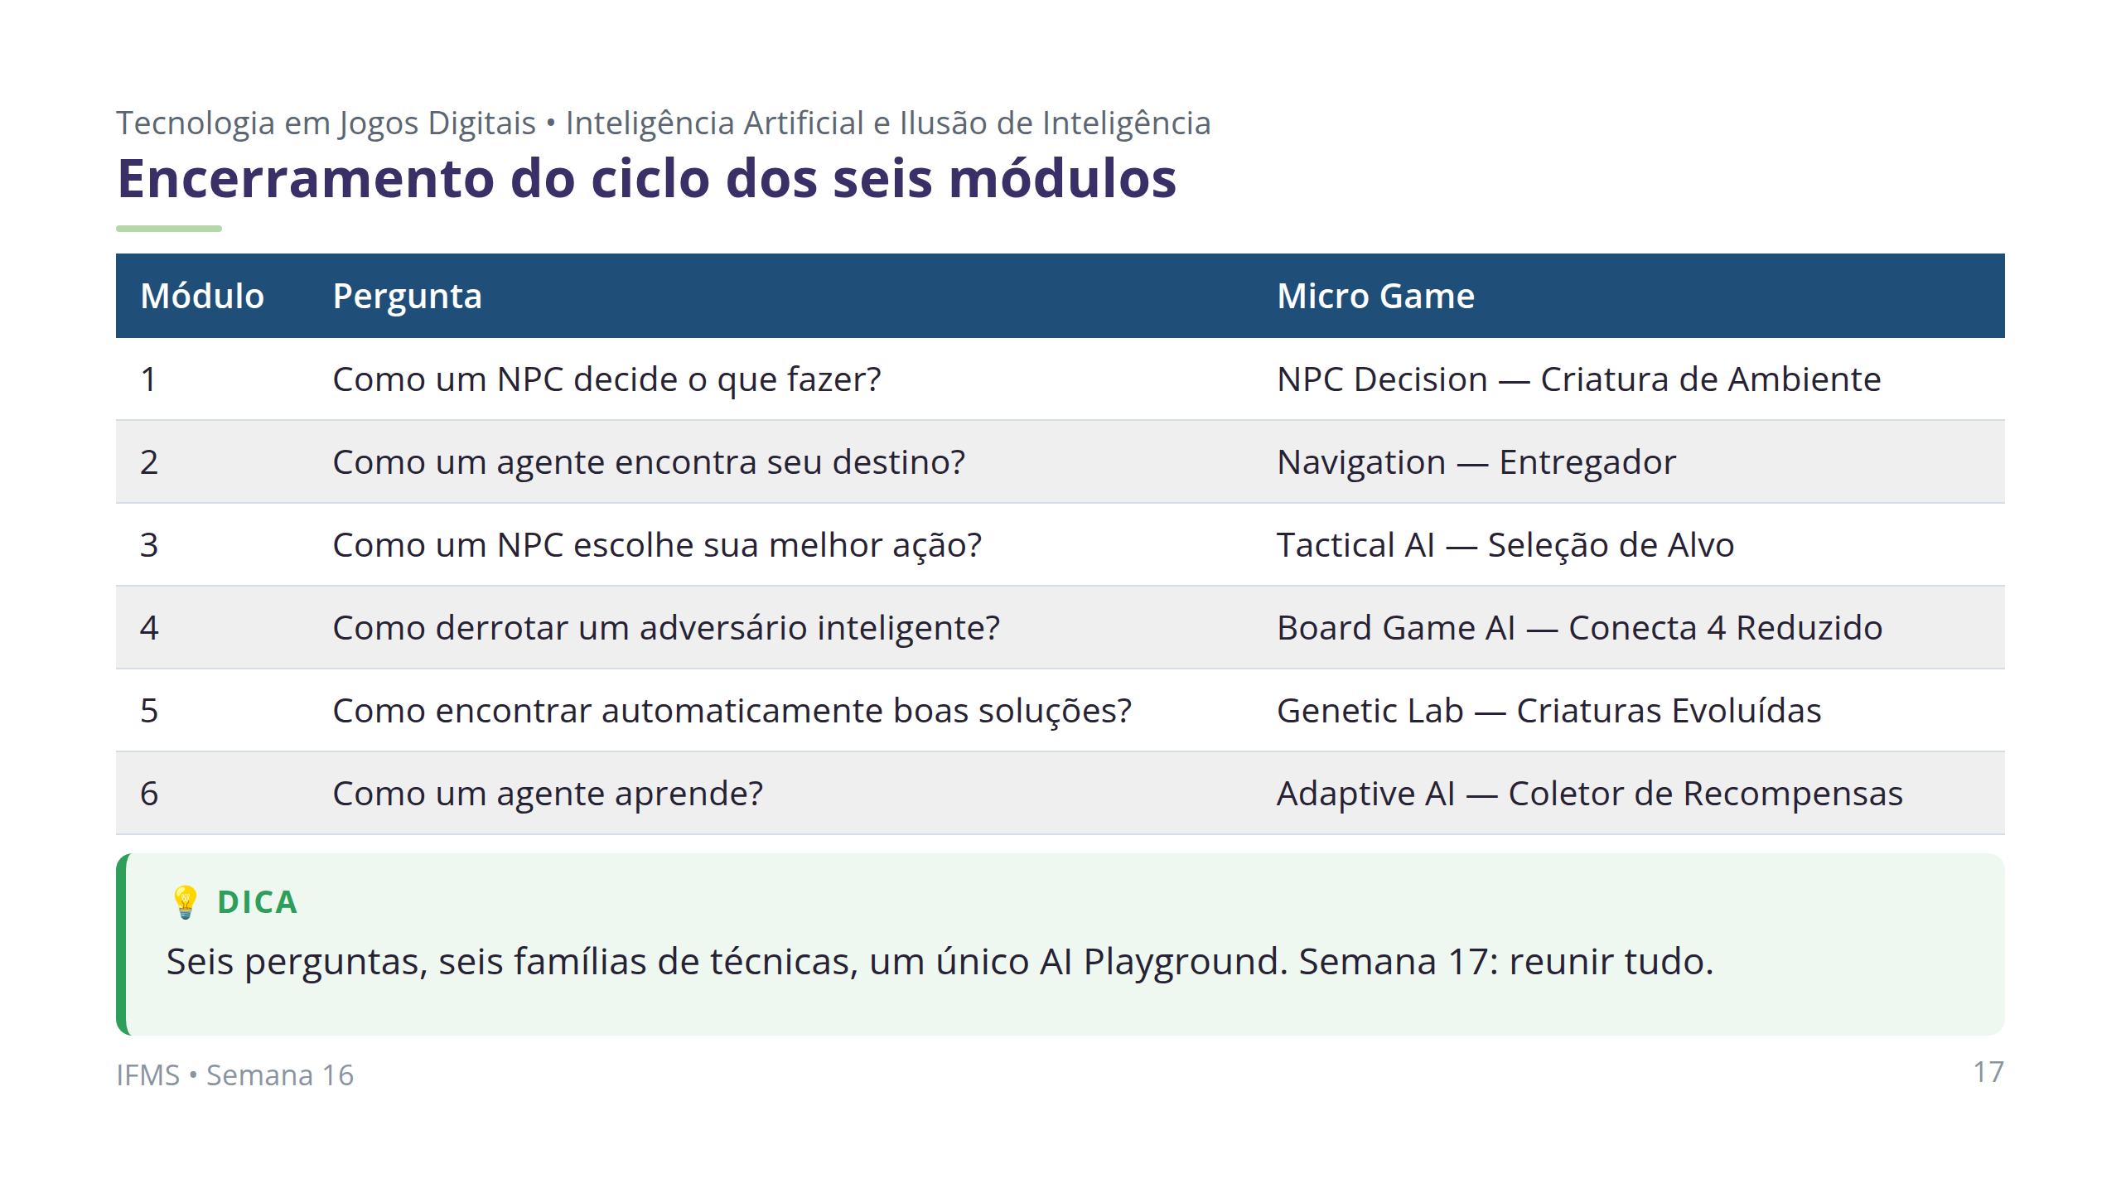

Slide 18
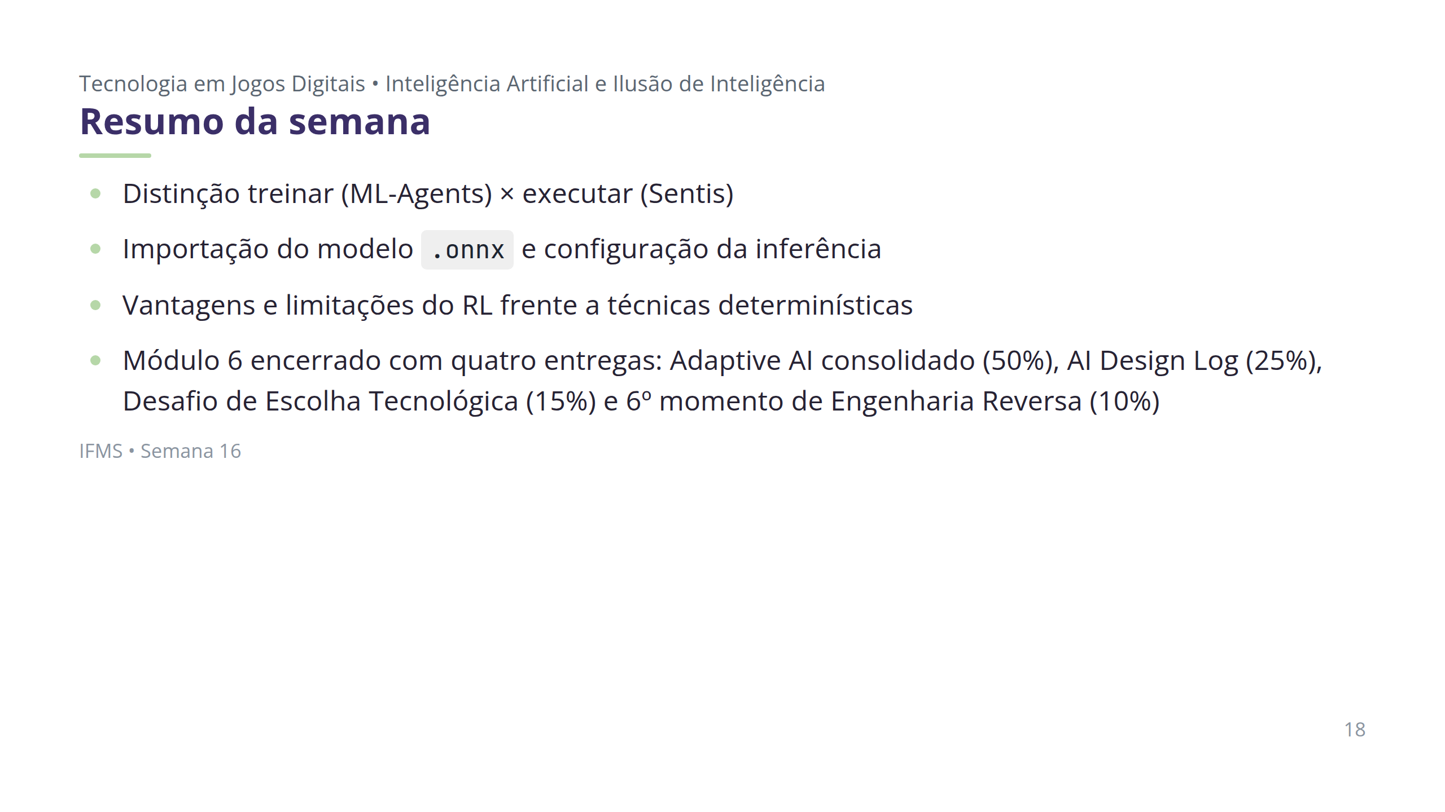

Slide 19
